Slide 1
项目9 拍摄宝贝视频
学习目标
了解视频的基本术语
掌握视频拍摄的要求
熟悉视频拍摄设置
掌握视频拍摄的流程
了解光线的运用
掌握景别与角度

Slide 2
目 录
任务1
拍摄主图视频
任务2
拍摄详情页视频
Notes:
模板来自于 http://meihua.docer.com/

Slide 3
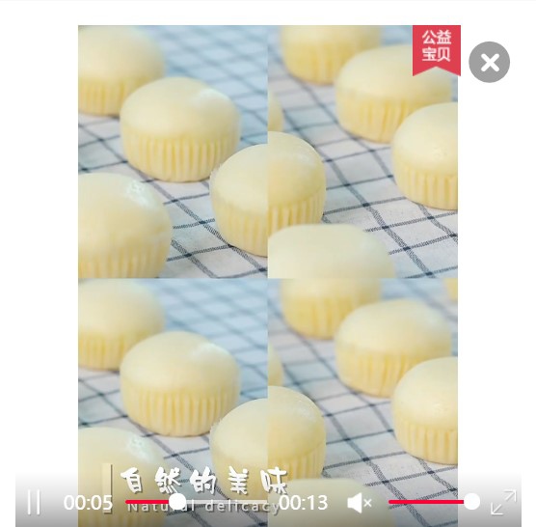
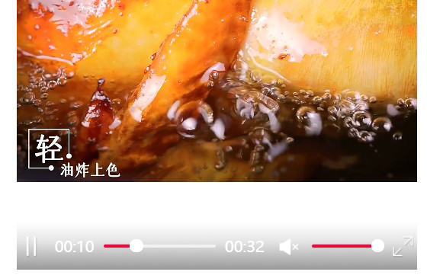
任务1 拍摄主图视频
一、 任务描述
主图视频的时长一般为60秒，主要根据产品的卖点来吸引买家的眼球。本任务将拍摄一款护手霜的主图视频，主要拍摄护手霜的外观，然后拍摄其使用过程以及使用后的效果。

Slide 4
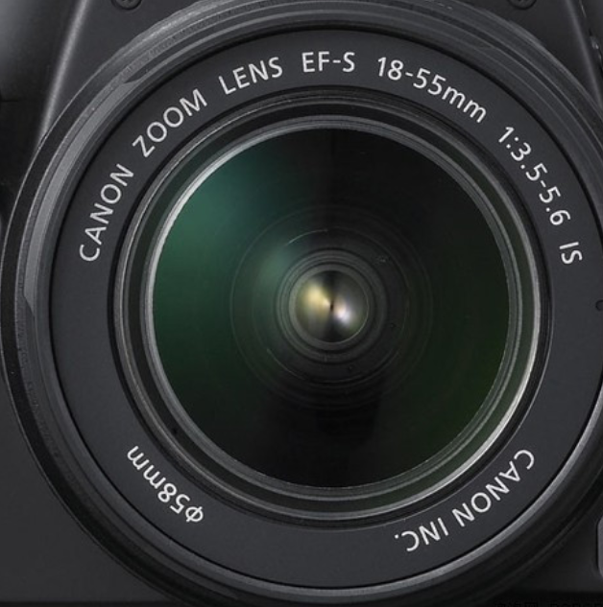
任务1 拍摄主图视频
二、 相关知识
（一） 视频的基本术语
像素
分辨率
帧速率

Slide 5
任务1 拍摄主图视频
二、 相关知识
（二） 镜头的固定与运动
推镜头
固定镜头
跟镜头
移动镜头
拉镜头
摇镜头

Slide 6
任务1 拍摄主图视频
二、 相关知识
（三） 视频拍摄的要求
平：保持摄像机处于水平状态，尽量让画面在取景器内保持平衡，拍摄出来的影像才不会倾斜。准：在摇镜头或移动镜头时，起幅和落幅要一次到位，不能晃来晃去的。稳：画面稳定，拍摄时尽量使用三脚架，不要因变焦而出现画面模糊不清的情况。匀：运动镜头的过程中速度要匀称，除特殊情况外，不能出现时快时慢的现象。

Slide 7
任务1 拍摄主图视频
二、 相关知识
（三） 视频拍摄的要求
1. 保持画面稳定
双手紧握摄像机，摄像机的重心应放在腕部，同时保持身体平衡，可以找依靠物来稳定重心，如墙壁、柱子、树干等。若需要进行移动拍摄，也要保证双手紧握摄像机，将摄像机的重心放在腕部，两肘夹紧肋部，双腿跨立，稳住身体重心。只有保证了拍摄的视频的稳定性，才能达到更好的后期效果。

Slide 8
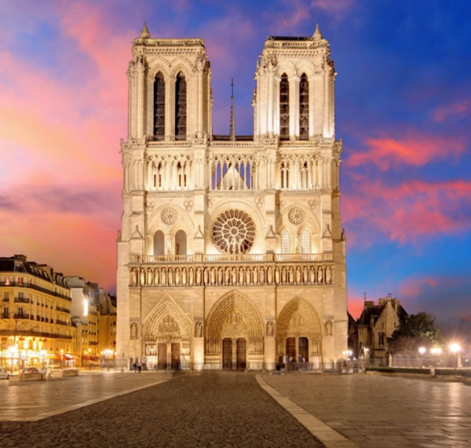
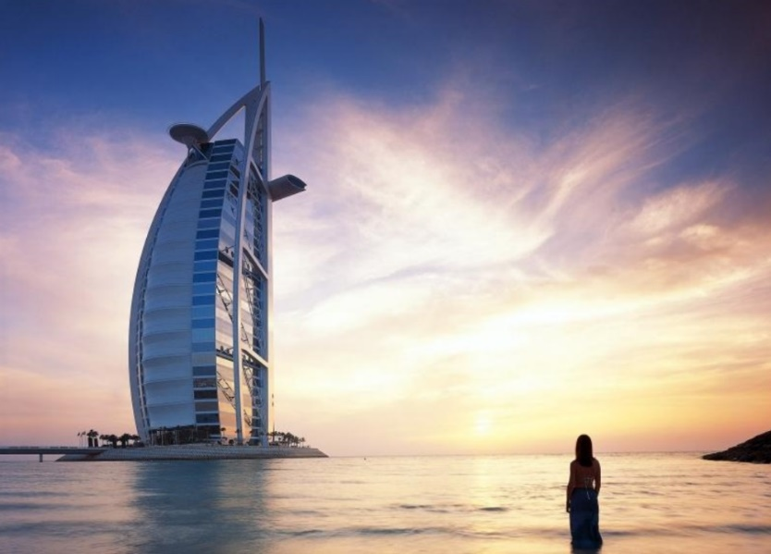
任务1 拍摄主图视频
二、 相关知识
（三） 视频拍摄的要求
2. 保持画面水平
若画面倾斜严重将会影响视频效果。因此，在拍摄过程中，应确保取景的水平线（如地平线）和垂直线（如电线杆或大楼）与取景器或液晶屏的边框保持平行，保持画面水平符合客观事实。采用倾斜的机位拍摄，有悖于人们眼睛所看到的世界，会让观看者感觉不舒服。

Slide 9
任务1 拍摄主图视频
二、 相关知识
（三） 视频拍摄的要求
3. 拍摄时间的把握
在拍摄视频时，要分镜头进行拍摄，因为长时间观看同一视角的视频会使人失去观看的兴趣。所以，同一个动作或同一个场景通过几段甚至是十几段不同镜头的视频连续进行展现就会生动许多。可分镜头拍摄多段视频，然后剪辑在一起形成一个完整的视频。因此拍摄视频时应尽量对拍摄时间进行控制，保证特写镜头控制在2~3秒，中近景3~4秒，中景5~6秒，全景6~7秒，大全景6~11秒，而一般镜头控制在4~6秒为宜。通过对拍摄时间的控制，可以方便后期的制作，让观看者看清楚拍摄的场景并明白拍摄者的意图，使视频效果更加生动。

Slide 10
任务1 拍摄主图视频
二、 相关知识
（三） 视频拍摄的要求
4. 独特的拍摄视角
黄金分割定律
1
三角形构图
2
S形构图
3
框架式构图
4

Slide 11
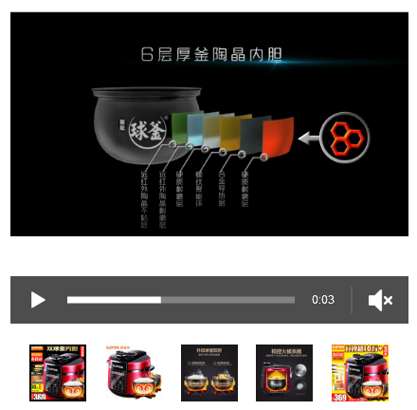
任务1 拍摄主图视频
二、 相关知识
（四） 视频拍摄的流程
1. 了解商品的特点
在拍摄淘宝视频前需要对拍摄的商品有一定的认识，需了解商品的特点、使用方法和使用后的效果等。只有对商品有所了解后，才能选择合适的模特、拍摄环境、拍摄时间，然后根据商品的大小和材质来选择拍摄的器材和布光等。在拍摄时，将重点表现商品的特色，可以帮助消费者更好地了解商品，提高其转化率。

Slide 12
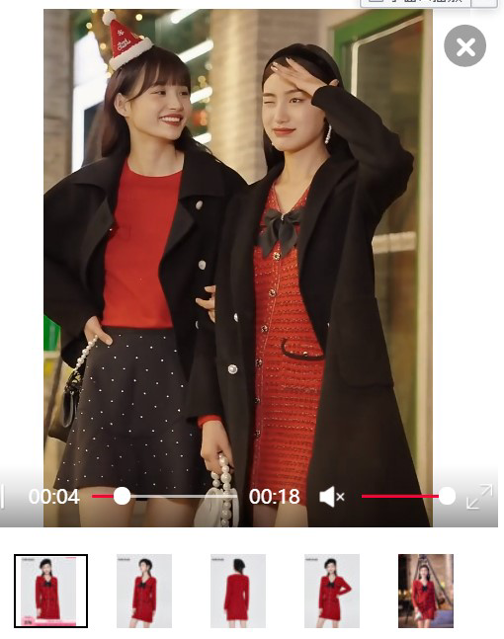
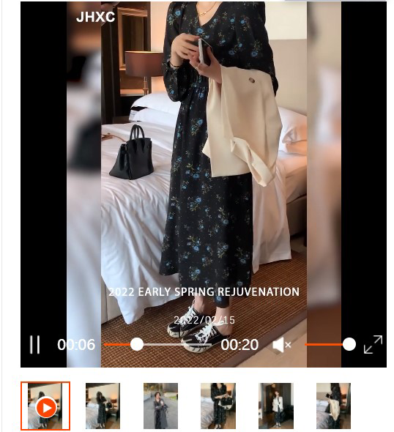
任务1 拍摄主图视频
二、 相关知识
（四） 视频拍摄的流程
2. 道具、模特与场景的准备

Slide 13
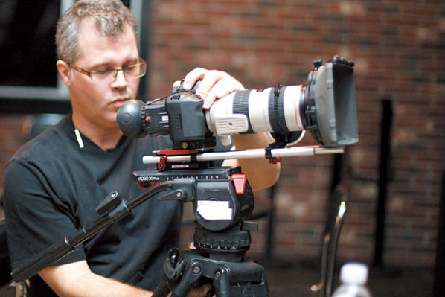
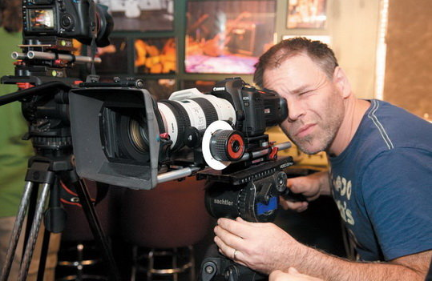
任务1 拍摄主图视频
二、 相关知识
（四） 视频拍摄的流程
3. 视频拍摄
一切准备就绪后，便可进行视频拍摄，在拍摄过程中为了保持画面的平衡，需要使用三脚架。

Slide 14
任务1 拍摄主图视频
二、 相关知识
（四） 视频拍摄的流程
4. 后期合成
视频拍摄完成后，需要将多余的部分剪切掉，进行多场景的组合；还需添加字幕、音频、转场和特效等操作，这些操作需要通过视频编辑软件完成。常用的视频编辑软件有会声会影和Premiere等。对新手来说，会声会影操作简单更易掌握。

Slide 15
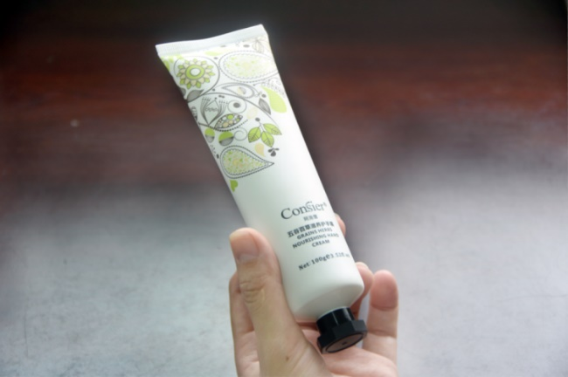
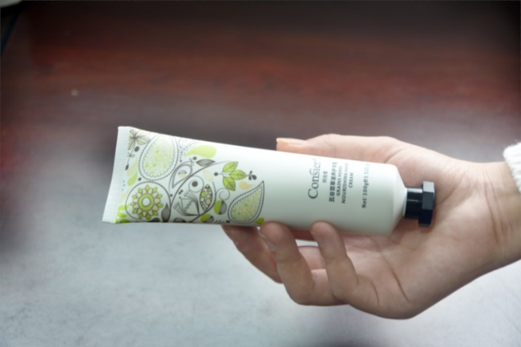
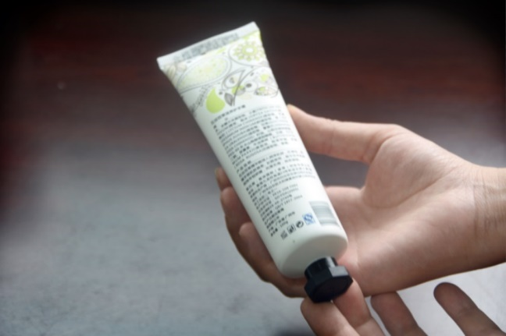
任务1 拍摄主图视频
三、 任务实施
1、正面展示
2、侧面展示
3、背面拍摄

Slide 16
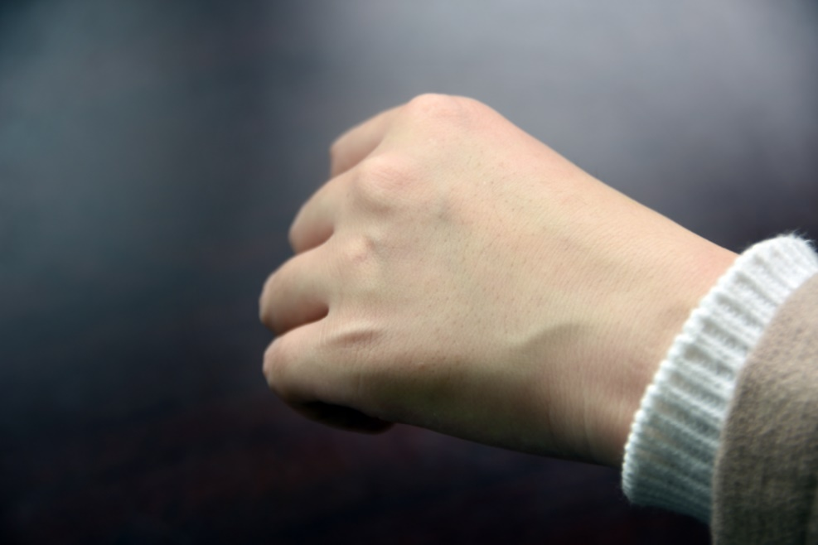
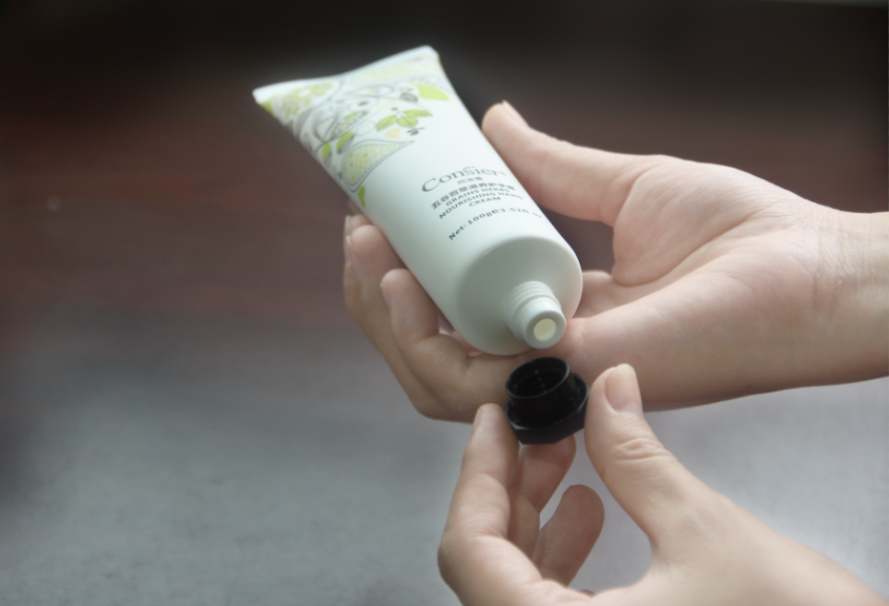
任务1 拍摄主图视频
三、 任务实施
4、使用前的效果
5、瓶口展示

Slide 17
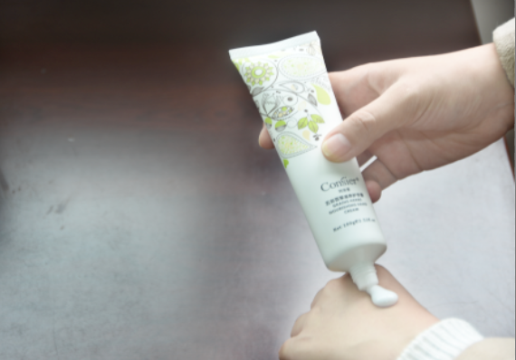
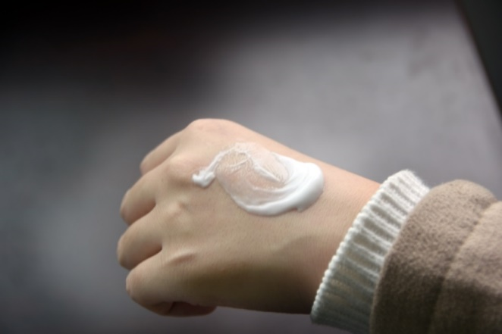
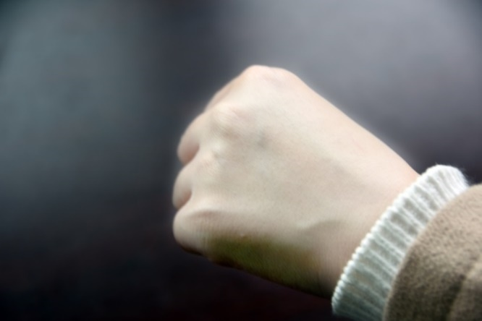
任务1 拍摄主图视频
三、 任务实施
6、使用护手霜
7、涂抹护手霜
8、使用后的效果

Slide 18
任务2 拍摄详情页视频
一、 任务描述
在详情页中不仅可添加产品的描述信息，还可添加视频。通过视频展示产品的功能性和特点，使买家更能直观的看到效果。视频可拍摄产品的使用方法，也可拍摄产品的测试功能，或拍摄产品的质量检测等。详情页的视频长度在1分钟左右较为合适，太长容易使买家观看疲劳。本任务将拍摄一款喷雾产品详情页的视频，先拍摄喷雾的整体效果，然后在喷雾上撒上水珠，使喷雾看上去更加水润。

Slide 19
任务2 拍摄详情页视频
二、 相关知识
（一） 光线的运用
硬质光即强烈的直射光，指未经过柔化处理的光线，如晴天的阳光，未进行任何遮挡灯光。
软质光是一种漫散射性质的光，光线的投射没有明确的方向性，不会在被拍摄物体表面留下明显的阴影，如阴天的阳光，泛光灯光源等。

Slide 20
任务2 拍摄详情页视频
二、 相关知识
（二） 景别与角度
远景
全景
中景
近景
特写
1. 景别

Slide 21
任务2 拍摄详情页视频
二、 相关知识
（二） 景别与角度
2. 方位与角度
拍摄商品视频时，可以从多个角度展示商品的全貌。正面拍摄能给买家第一印象，但不能很好地表现细节；侧面拍摄包括正侧面和斜侧面，斜侧面不仅能表现商品的侧面效果，同时可使画面具有一种延伸感和立体感。因此侧面拍摄的应用多于正侧面，但是为了全方位的展示商品，还需要进行背面拍摄，如服装、鞋子、包等产品。

Slide 22
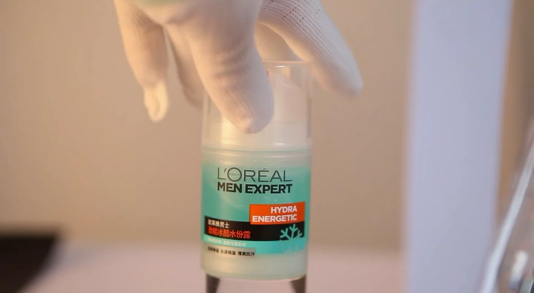
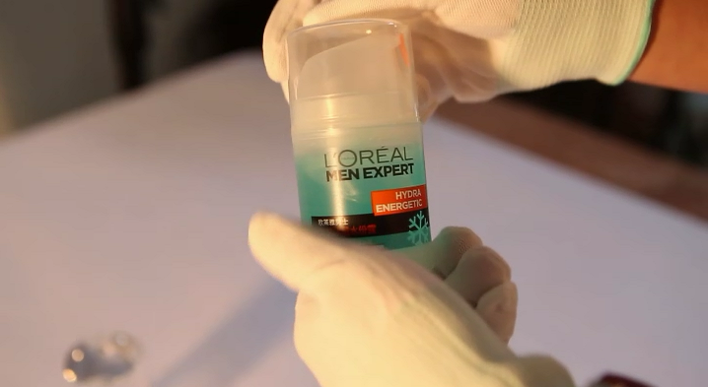
任务2 拍摄详情页视频
三、 任务实施
2.立体展示
1.瓶身展示

Slide 23
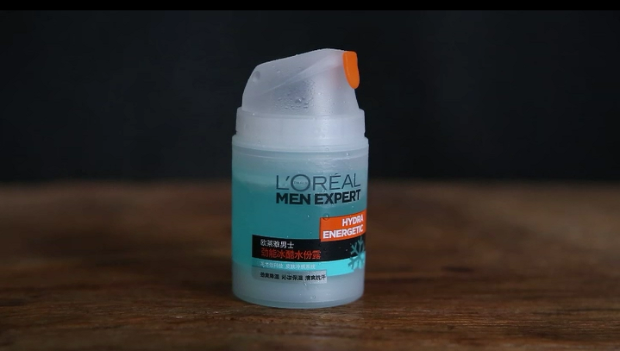
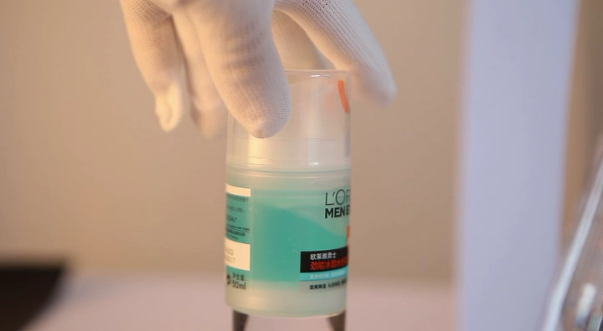
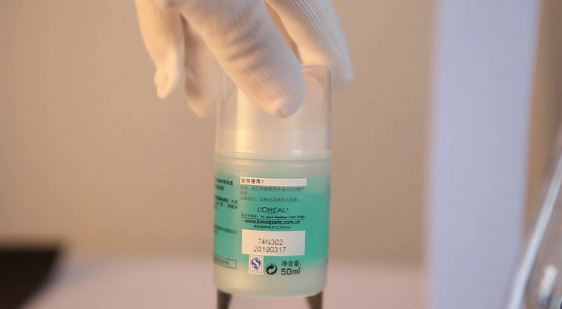
任务2 拍摄详情页视频
三、 任务实施
3.侧面展示
5.瓶口展示
4.背面展示

Slide 24
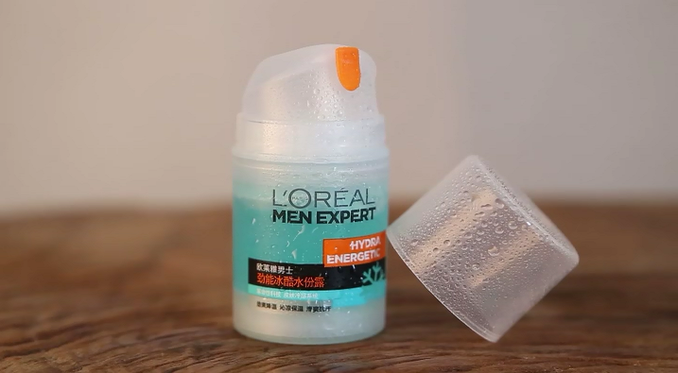
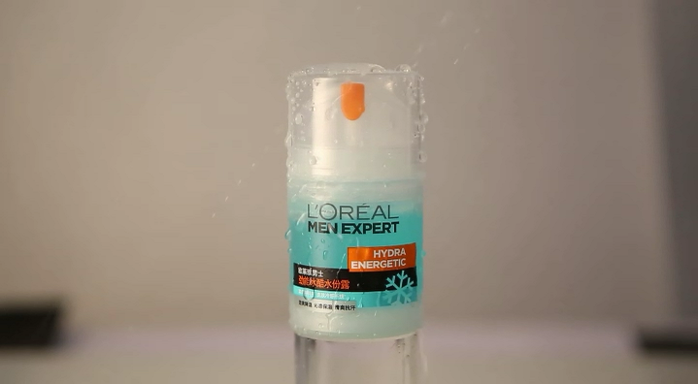
任务2 拍摄详情页视频
三、 任务实施
6.搭配拍摄
7.整体展示

